Slide 1
ЯШЬЛЕК
10 НЧЫ СЫЙНЫФ ПОЧМАГЫ
БЕЗНЕҢ ДЕВИЗ:
ЯШЬЛЕК МИЗГЕЛЛӘРЕ ИКЕ КИЛМИ,
СӘГАТЬ САНЫЙ ВАКЫТ УЗГАНЫН.
ИПТӘШЛӘРЕМ БЕЛӘН БЕР СУКМАКТАН
МИН ТАПТЫЙМЫН ЯШЬЛЕК ЫЗАНЫН

Slide 3
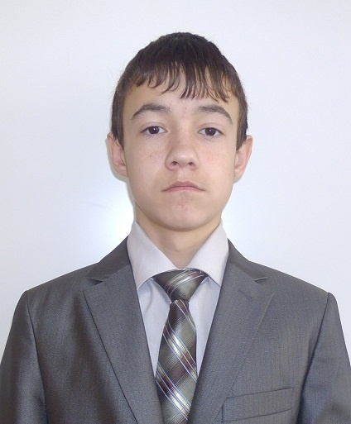
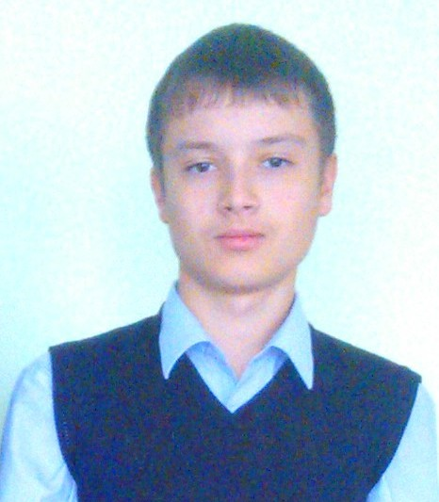
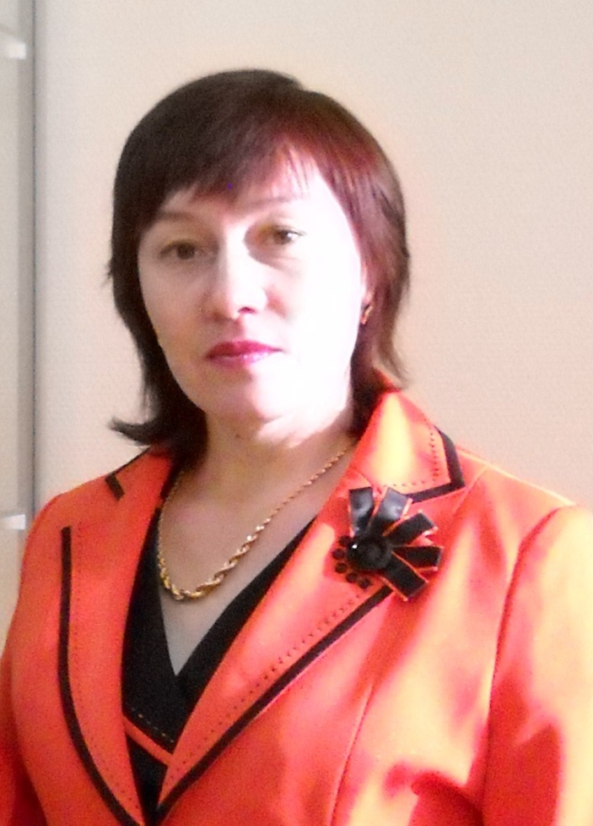
ТАНЫШ БУЛЫЙК, БУ – БЕЗ.
ФАДЕЕВ
ИВАН
СЫЙНЫФ ҖИТӘКЧЕБЕЗ
ФАДЕЕВА НИНА ВАЛЕНТИНОВНА
АРСЛАНОВ
АЛМАЗ

Slide 4
ДӘРЕСЛӘР РАСПИСАНИЕСЫ
ДҮШӘМБЕ | СИШӘМБЕ | ЧӘРШӘМБЕ
ТАТАР ӘДӘБИЯТЫ ҖӘМГЫЯТЬ БЕЛЕМЕ БИОЛОГИЯ ТИН АЛГЕБРА ЛИТЕРАТУРА | ИНГЛИЗ ТЕЛЕ АЛГЕБРА ҖӘМГЫЯТЬ БЕЛЕМЕ ИНФОРМАТИКА РУС ТЕЛЕ ФИЗКУЛЬТУРА | ТАРИХ ФИЗИКА АЛГЕБРА ҖӘМГЫЯТЬ БЕЛЕМЕ ИНФОРМАТИКА ИНГЛИЗ ТЕЛЕ ФИЗКУЛЬТУРРА
ПӘНҖЕШӘМБЕ | ҖОМГА | ШИМБӘ
ТЕХНОЛОГИЯ АЛГЕБРА ИНГЛИЗ ТЕЛЕ ФИЗИКА ЛИТЕРАТУРА РУС ТЕЛЕ ФИЗКУЛЬТУРРА | ТАРИХ ФИЗИКА АЛГЕБРА ХИМИЯ ТАТАР ТЕЛЕ РУС ТЕЛЕ | ТАТАР ӘДӘБИЯТЫ ГЕОГРАФИЯ ИНГЛИЗ ТЕЛЕ АЛГЕБРА ЛИТЕРАТУРА

Slide 5
АЙЛЫК ЭШ ПЛАНЫ

Slide 6
МӘГЪЛҮМАТЛАР ДӨНЬЯСЫНДА

